Slide 1
Анализ причин успеха
Командная работа
Использование высоких технологий и инноваций
Оптимальное взаимодействие служб
Система менеджмента качества

Slide 2
Цикл PDCA
Цикл PDCA – сокращение с английского «Plan-Do-Check-Act», цикл «Планируй–Делай–Контролируй–Улучшай», также известный как «цикл Деминга».
Цикл PDCA – это последовательность действий, направленных на совершенствование. Он начинается с изучения текущей ситуации, во время которого собираются данные, которые используются для разработки плана совершенствования. Когда такой план подготовлен, его реализуют. Затем смотрят, что получилось и достигнуты ли ожидаемые улучшения. Если опыт удался, то заключительным этапом будет стандартизация, которая должна обеспечить постоянное использование новых методов.
График проверок по выполнению работ основан на использовании цикла PDCA.
Notes:
После анализа и выявления потерь подбираются те или иные инструменты для их устранения.
«5 С» – система наведения порядка, чистоты, укрепления дисциплины, повышения производительности и создания безопасных условий труда, на рабочем месте. Данная система позволяет практически без затрат не только наводить порядок на рабочем месте (повышать производительность, сокращать потери, снижать уровень брака и травматизма), но и создавать необходимые стартовые условия. для реализации сложных и дорогостоящих производственных и организационных инноваций, обеспечивать их высокую эффективность за счет радикального изменения сознания работников, их отношения к своему делу.
ТРМ (всеобщее обслуживание оборудования) - инструмент, который позволяет повысить эффективность эксплуатации оборудования и обеспечить высокий уровень обслуживания оборудования («ноль поломок»), высокий уровень качества («ноль дефектов»), высокий уровень условий труда («ноль травм»), избежать потерь от ремонта и увеличить эффективность использования оборудования
Внедрение стандартизации на рабочих местах устраняет потери от излишней обработки и производства дефектов. Стандарт как детальное описание всей операции представляет собой единственно правильный способ выполнения тех или иных работ. Четкое следование стандарту обеспечит качество работы, а соответственно и качество продукции. Стандартные требования к рабочему месту направлены на обеспечение максимальной безопасности персонала и устанавливают соответствующие требования к освещенности, вентиляции, внешнему виду
работника, состоянию оборудования, наличию на рабочем месте тех или иных предметов, выполнению тех или иных работ. Выполнение этих требований обеспечит безопасность работы.
Визуализация процессов – это визуальное представление с помощью четких и понятных, исключающих двоякое толкование , средств, четкой последовательности действий по выполнению того или иного вида работ.
Визуализация обеспечивает прозрачность процесса производства, делает видимым не только единственно правильный способ выполнения той или иной работы, но и любые отклонения в работе. Рабочий сам с помощью средств визуального контроля может выполнять работу правильно, осуществлять постоянный контроль качества, оперативно реагировать на любые отклонения, в соответствие с уже продуманной и четко определенной и визуализированной процедурой. Средства визуального контроля позволяют практически полностью исключить появление брака за счет правильного выполнения работы и оперативного реагирования на любые малейшие отклонения. За счет визуализации мест повышенной опасности правил по выполнению тех или иных видов работ существенно снижается возможность возникновения нештатных ситуаций и травматизма на рабочих местах.
«СМЕД» (быстрая переналадка) – инструмент «Бережливого производства», направленный на сокращение времени переналадок за счет существенной оптимизации процессов подготовки переналадки, замены оснастки и инструмента (в одно касание), пробных прогонов и корректировок.
Внедрение системы Канбан и информационных досок Андон поможет избежать потерь от запасов, перепроизводства и излишних перемещений и ожиданий.
«Пока йоке» предотвращает передачу дефекта на последующую операцию, делает невозможным производство дефектной продукции, позволяет выявить коренную причину дефекта
2

Slide 3
Кайдзен задачи
Главная установка – участие в кайдзен-работе руководителей компании и всех сотрудников
Выявление проблем для совершенствования непосредственно на рабочих местах.
Устранение всех видов потерь.
Совершенствование, стандартизация.
Перераспределение загрузки мед. персонала.
Сокращение трудозатрат, снижение запасов, повышение качества.
Тиражирование полученного опыта и лучших практик.
Notes:
Спасибо за внимание. Ваши вопросы?

Slide 4
Организация сбора проблем и предложений от пациентов (клиентов) и медперсонала.
Активизация персонала и рабочих мест
Организация и совершенствование рабочих мест
Совершенствование операций
Совершенствование логистики
Совершенствование обслуживания оборудования
Повышение качества продукции
Опережающий кайдзен (разработка и освоение новой продукции)

Slide 5
Последовательность шагов проекта «Бережливая поликлиника»
1. Создание проектного офиса, работа которого организована на принципах «Хосин канри»
2. Провести обучение группы проектного офиса принципам и инструментам бережливого производства.
3. Составить дорожную карту на улучшения.
4. Составить тактический план реализации проекта с недельной детализацией.
5. Организовать сбор проблем и предложений от пациентов (клиентов), медперсонала и провести фотофиксацию
6. При помощи инструментов бережливого производства и диаграммы Парето определить наиболее проблемные процессы.

Slide 6
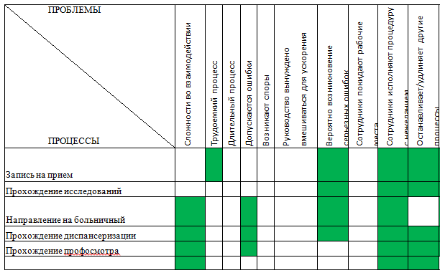
Определение основных проблем процессов

Slide 7
ПОТОКИ
Лечебные процессы
Не рассматриваем
Ожидания пациентов, перемещения, оформление документов
Пациенты
Лечебно-профилактический
информационный
Приказы, графики, планы в эл.виде или на бумажном носителе
Notes:
Спасибо за внимание. Ваши вопросы?

Slide 8
Лечебный и информационный потоки
В бережливом производстве информационный поток считается таким же важным, как и лечебный.
Информационный поток сообщает каждому процессу, что делать дальше.
Информационный поток должен быть организован таким образом, чтобы каждый процесс выполнял только то, что нужно следующему процессу.
ИНФОРМАЦИЯ
ЛЕЧЕБНЫЙ ПОТОК
ПАЦИЕНТЫ
Notes:
Спасибо за внимание. Ваши вопросы?

Slide 9
Типичные ошибки при картографии
Применение картирования, там где нет продукта
Отслеживание действий мед. персонала, а не пациентов
Картирование без наблюдения за фактическим процессом
Картирование потока без офисных операций.
Непринятие во внимание совместного использования ресурсов разными пациентами.
Наблюдатель сбивается с маршрута отслеживаемого пациента.
Не способность отделить время операций создающих и не создающих ценность.
Забываем выявить неформальные действия и каналы передачи информации
Картирование потока поручается специалистам, выполняющим эти операции или отвечающим за их результаты.
Notes:
Спасибо за внимание. Ваши вопросы?

Slide 10
Анализ потока создания ценности
Процессы,
добавляющие ценность
Потери Вынужденные
которые потери.
можно
устранить
Устранение потерь
Минимизация потерь
Notes:
Спасибо за внимание. Ваши вопросы?

Slide 11
Определение основных проблем процессов

Slide 12
Примеры потерь
№ | Виды потерь | Примеры
3 | Транспортировка | Пересылка документов почтой, курьером Переезды персонала дом – работа – дом, между офисами Пациенту сложно подойти к месту забора крови, обходит столы и чистую зону Необходимость посещать поликлинику несколько раз в разные дни
4 | Время ожидания | Отсутствие регламента работы Сбор сотрудников на совещания Ожидание документов Ожидание в очереди Неравномерная нагрузка на медперсонал «Узкие места» - длительные по времени примеры/процедуры при прохождении медосмотров
Notes:
Спасибо за внимание. Ваши вопросы?

Slide 13
Примеры потерь
№ | Виды потерь | Примеры
6 | Перемещение | Излишние перемещения за счет неправильной организации рабочего места Дополнительные или необоснованные посещения кабинетов, инстанций Отсутствие четкого функционального распределения обязанностей Сбор согласующих подписей по разным кабинетам Врач вынужден заниматься не лечебной функцией Лишние перемещения медсестры из-за непродуманной планировки кабинета
Notes:
Спасибо за внимание. Ваши вопросы?

Slide 14
Примеры потерь
№ | Виды потерь | Примеры
7 | Дефекты/Ремонт/ Переделки | Набор персонала не способного выполнить возложенные функции Подготовка отчетности с недостоверными данными, не «читаемый» отчет При проведение совещаний - принятие неверных решений При планировании - составленные планы не учитывают реалий, несогласованные между собой планы Не точные указания руководителя или в пунктах протокола. Необходимость проходить анализы с ограниченным сроком действия повторно из-за отсутствия специалистов или невозможности посетить их в указанное время.
Notes:
Спасибо за внимание. Ваши вопросы?

Slide 15
Основная информация о процессе
Анализ потерь
При анализе карты потока текущего состояния процесса необходимо детально просмотреть не только весь поток, но и каждый из элементов отдельно. При этом задавать вопросы:
Кто заказчик?
Как сотрудники узнáют о начале процесса?
Каков разброс колебаний времени в процедурах?
После какого события или факта процесс начинается?
Стандартны ли операции?
На каком этапе возможно запускать параллельные процессы?
Какая информация передается?
Какие способы передачи информации используются?
Как не допустить ошибки на этапах процесса?
Продолжительность процесса?
Каковы действия каждого исполнителя?

Slide 16
Анализ текущих процессов
Определение скрытых потерь
Анализ «узких» мест
Где резервы достижения целей компании?
Где можно сократить потери?
Notes:
Спасибо за внимание. Ваши вопросы?

Slide 17
Последовательность шагов проекта «Бережливая поликлиника»
7. Провести картирование текущего состояния проблемных процессов.
8. Провести анализ текущего состояния используя инструменты бережливого производства (диаграмма Исикавы, 5 W +1 H, 5 почему)
9. Составить карту потока будущего состояния.
10. Составить карту потока целевого состояния.
11. Составить план работ по достижению целевого состояния.
12. Организовать работу по составлению недельных планов с ежедневной детализацией.
13. Организовать системную работу по мониторингу выполнения намеченных планов
14. Алгоритм доклада по реализации проекта Бережливая поликлиника.

Slide 18
Строим карту будущего состояния
Постоянная ориентация на пациента– главный принцип, используемый при формировании будущего состояния потока создания ценности
Точно во
время
для всех
процессов
Нужный продукт (информация)
Нужного качества
В нужное время
В нужном количестве
В нужном месте
Удовлетворение требований пациентов
Notes:
После анализа и выявления потерь подбираются те или иные инструменты для их устранения.
«5 С» – система наведения порядка, чистоты, укрепления дисциплины, повышения производительности и создания безопасных условий труда, на рабочем месте. Данная система позволяет практически без затрат не только наводить порядок на рабочем месте (повышать производительность, сокращать потери, снижать уровень брака и травматизма), но и создавать необходимые стартовые условия. для реализации сложных и дорогостоящих производственных и организационных инноваций, обеспечивать их высокую эффективность за счет радикального изменения сознания работников, их отношения к своему делу.
ТРМ (всеобщее обслуживание оборудования) - инструмент, который позволяет повысить эффективность эксплуатации оборудования и обеспечить высокий уровень обслуживания оборудования («ноль поломок»), высокий уровень качества («ноль дефектов»), высокий уровень условий труда («ноль травм»), избежать потерь от ремонта и увеличить эффективность использования оборудования
Внедрение стандартизации на рабочих местах устраняет потери от излишней обработки и производства дефектов. Стандарт как детальное описание всей операции представляет собой единственно правильный способ выполнения тех или иных работ. Четкое следование стандарту обеспечит качество работы, а соответственно и качество продукции. Стандартные требования к рабочему месту направлены на обеспечение максимальной безопасности персонала и устанавливают соответствующие требования к освещенности, вентиляции, внешнему виду
работника, состоянию оборудования, наличию на рабочем месте тех или иных предметов, выполнению тех или иных работ. Выполнение этих требований обеспечит безопасность работы.
Визуализация процессов – это визуальное представление с помощью четких и понятных, исключающих двоякое толкование , средств, четкой последовательности действий по выполнению того или иного вида работ.
Визуализация обеспечивает прозрачность процесса производства, делает видимым не только единственно правильный способ выполнения той или иной работы, но и любые отклонения в работе. Рабочий сам с помощью средств визуального контроля может выполнять работу правильно, осуществлять постоянный контроль качества, оперативно реагировать на любые отклонения, в соответствие с уже продуманной и четко определенной и визуализированной процедурой. Средства визуального контроля позволяют практически полностью исключить появление брака за счет правильного выполнения работы и оперативного реагирования на любые малейшие отклонения. За счет визуализации мест повышенной опасности правил по выполнению тех или иных видов работ существенно снижается возможность возникновения нештатных ситуаций и травматизма на рабочих местах.
«СМЕД» (быстрая переналадка) – инструмент «Бережливого производства», направленный на сокращение времени переналадок за счет существенной оптимизации процессов подготовки переналадки, замены оснастки и инструмента (в одно касание), пробных прогонов и корректировок.
Внедрение системы Канбан и информационных досок Андон поможет избежать потерь от запасов, перепроизводства и излишних перемещений и ожиданий.
«Пока йоке» предотвращает передачу дефекта на последующую операцию, делает невозможным производство дефектной продукции, позволяет выявить коренную причину дефекта
18

Slide 19
Направление оптимизации процесса
Выстраивание непрерывного потока
Создание вытягивающей системы
Устранение потерь
Выравнивание этапов процесса, балансировка
Совмещение этапов процесса
Ускорение всех этапов процесса
Деятельность по совершенствованию потока непрерывна и может привести, в конечном счете, к такому идеальному состоянию, при котором отпадает необходимость выполнения некоторых операций.
Notes:
После анализа и выявления потерь подбираются те или иные инструменты для их устранения.
«5 С» – система наведения порядка, чистоты, укрепления дисциплины, повышения производительности и создания безопасных условий труда, на рабочем месте. Данная система позволяет практически без затрат не только наводить порядок на рабочем месте (повышать производительность, сокращать потери, снижать уровень брака и травматизма), но и создавать необходимые стартовые условия. для реализации сложных и дорогостоящих производственных и организационных инноваций, обеспечивать их высокую эффективность за счет радикального изменения сознания работников, их отношения к своему делу.
ТРМ (всеобщее обслуживание оборудования) - инструмент, который позволяет повысить эффективность эксплуатации оборудования и обеспечить высокий уровень обслуживания оборудования («ноль поломок»), высокий уровень качества («ноль дефектов»), высокий уровень условий труда («ноль травм»), избежать потерь от ремонта и увеличить эффективность использования оборудования
Внедрение стандартизации на рабочих местах устраняет потери от излишней обработки и производства дефектов. Стандарт как детальное описание всей операции представляет собой единственно правильный способ выполнения тех или иных работ. Четкое следование стандарту обеспечит качество работы, а соответственно и качество продукции. Стандартные требования к рабочему месту направлены на обеспечение максимальной безопасности персонала и устанавливают соответствующие требования к освещенности, вентиляции, внешнему виду
работника, состоянию оборудования, наличию на рабочем месте тех или иных предметов, выполнению тех или иных работ. Выполнение этих требований обеспечит безопасность работы.
Визуализация процессов – это визуальное представление с помощью четких и понятных, исключающих двоякое толкование , средств, четкой последовательности действий по выполнению того или иного вида работ.
Визуализация обеспечивает прозрачность процесса производства, делает видимым не только единственно правильный способ выполнения той или иной работы, но и любые отклонения в работе. Рабочий сам с помощью средств визуального контроля может выполнять работу правильно, осуществлять постоянный контроль качества, оперативно реагировать на любые отклонения, в соответствие с уже продуманной и четко определенной и визуализированной процедурой. Средства визуального контроля позволяют практически полностью исключить появление брака за счет правильного выполнения работы и оперативного реагирования на любые малейшие отклонения. За счет визуализации мест повышенной опасности правил по выполнению тех или иных видов работ существенно снижается возможность возникновения нештатных ситуаций и травматизма на рабочих местах.
«СМЕД» (быстрая переналадка) – инструмент «Бережливого производства», направленный на сокращение времени переналадок за счет существенной оптимизации процессов подготовки переналадки, замены оснастки и инструмента (в одно касание), пробных прогонов и корректировок.
Внедрение системы Канбан и информационных досок Андон поможет избежать потерь от запасов, перепроизводства и излишних перемещений и ожиданий.
«Пока йоке» предотвращает передачу дефекта на последующую операцию, делает невозможным производство дефектной продукции, позволяет выявить коренную причину дефекта
19

Slide 20
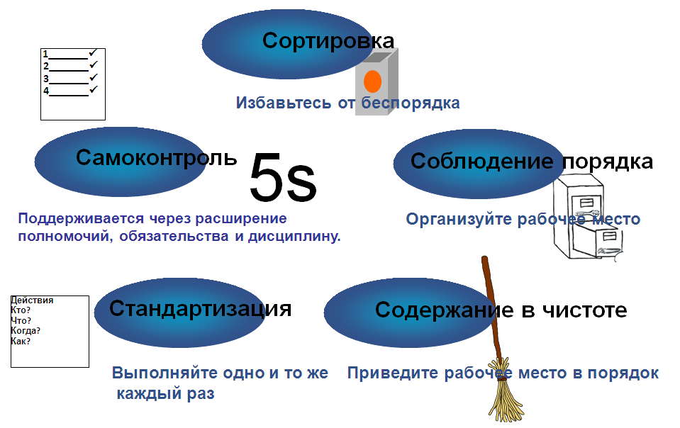
Что такое «5S»
5S – это пять взаимосвязанных принципов организации рабочего пространства, направленных на мотивацию и вовлечение персонала в процесс улучшения продукции, процессов, системы менеджмента организации, снижение потерь, повышение безопасности и удобства в работе.
1.
5.
2.
4.
3.
20

Slide 21
Внедрение системы 5S позволяет:
Внедрение системы 5S позволяет:
Вовлечь персонал в процесс улучшения
Повысить качество выполняемых работ
Повысить безопасность рабочего места
Улучшить условия труда
Улучшить корпоративную культуру
Повысить производительность труда
Повысить эффективность процессов предприятия за счёт оптимизации потерь.
21

